Slide 1
Оценки студентов

Slide 2
Проблематика
Необходимо выяснить параметры, что влияют на успеваемость студентов.
Выяснить особенности влияния характеристик на общую успеваемость.
Необходимо подготовить модель к работе, для расчета примерных оценок студентов

Slide 3
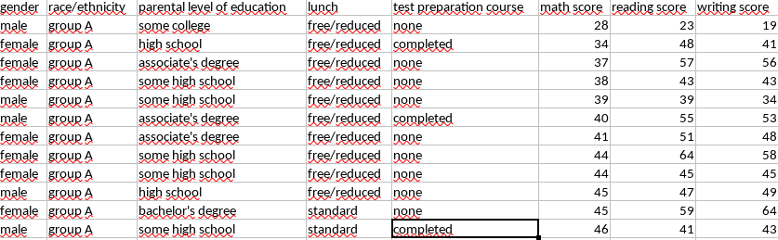




Особенности Дата Сета
Дата сет был отсортирован по этносу, а так же по оценкам студентов от наименьшего к большему. Предоставленная таблица не имела неизвестных значений и большинство из значений было представлено категориальными колонками, различного содержимого

Slide 4

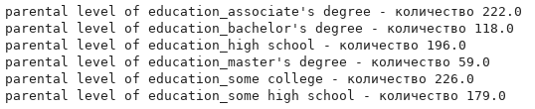
Максимальное количество очков, которое можно было получить за тестирование являлось 100 очков
Всего записей о студентах в дата сете было 1001
483 мужчин и 518 женщин
(Сюда количество родителей с образованиями и табличка, что показывает более наглядно образования)

Slide 5
Инструментарий, Основные данные

Slide 7
Благодарю за внимание

